Slide 1
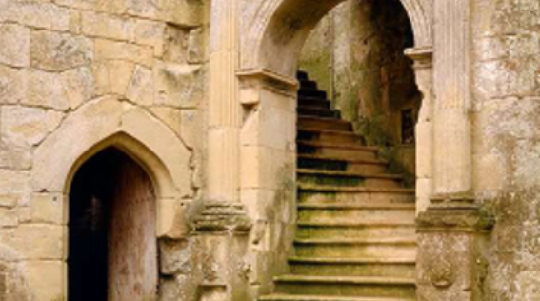
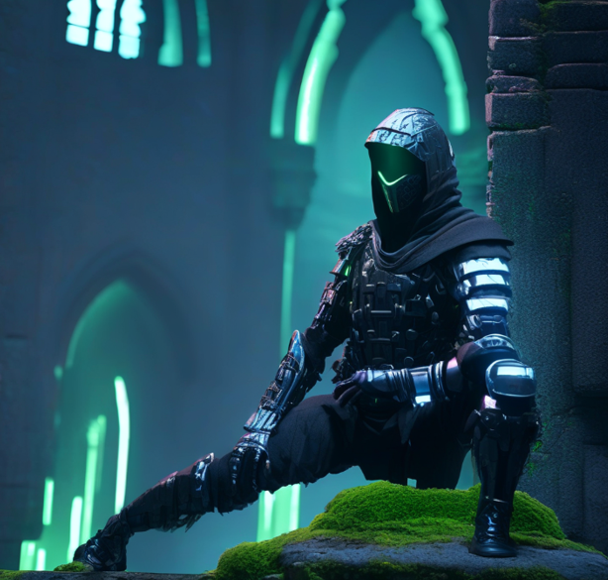
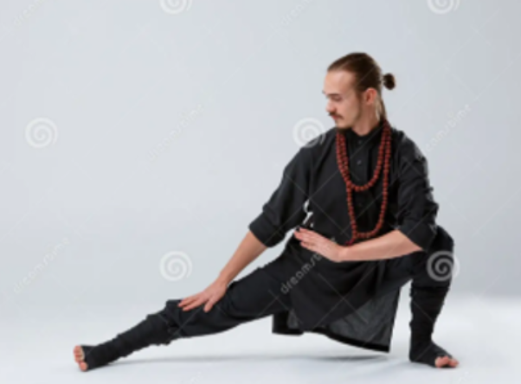
Image editor/generator
+
=

Slide 2
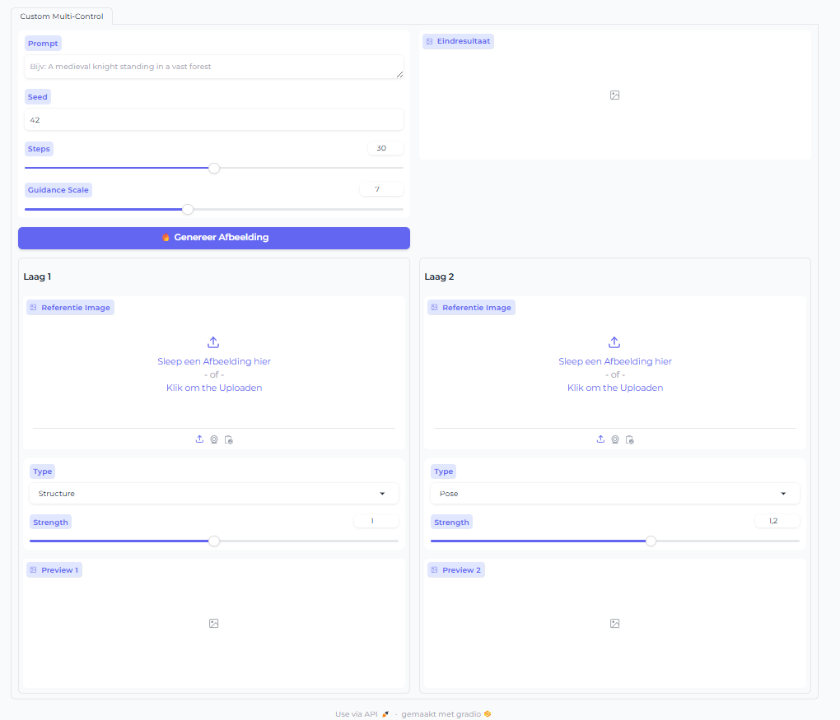
Gradio/Docker
1 prompt
2 mogelijke voorbeeld foto’s
Verschillende Settings

Slide 3

Hoe?
stable-diffusion-xl-base-1.0 + refiner
stable-diffusion-xl-base-1.0:
Maakt afbeelding op basis van tekst.
Start met ruis
Refiner:
Meer textuur
Fijne details
Fotorealistischer

Slide 4
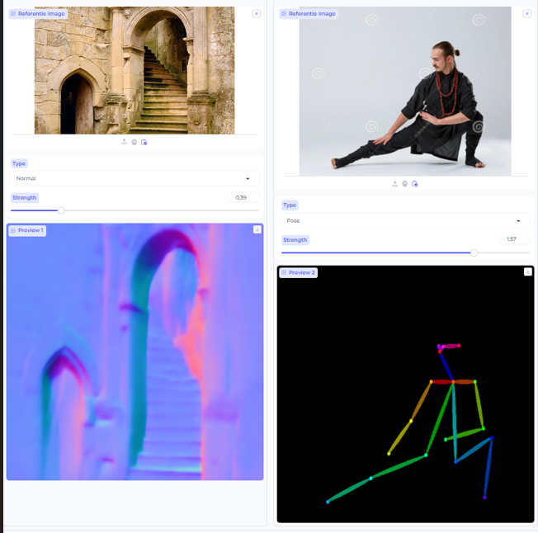
Hoe?
controlnet-union-sdxl-1.0 + Detector
Detector:
Pose.
Diepte
Canny
Normal
Structure
Controlnet-union-sdxl-1.0:
2 Inputs
Door geven aan base model.

Slide 5
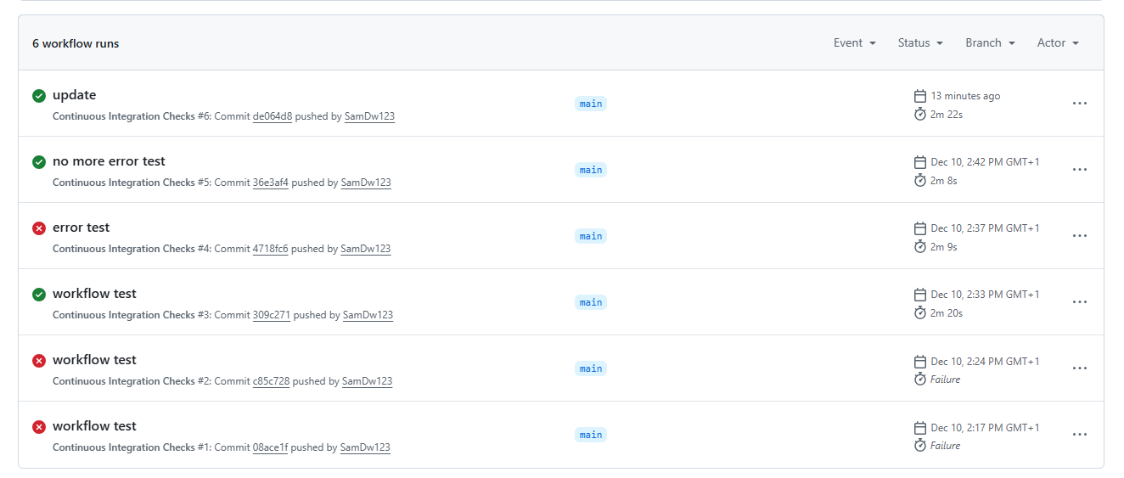
GitHub Workflow

